Slide 1
EEM 214
ELEKTRONİK I
Lecture 1
Yrd. Doç. Dr. Derya Yılmaz http://www.baskent.edu.tr/~derya derya@baskent.edu.tr

Slide 2
DERSİN KODU / ADI | : EEM214-02 ELEKTRONİK I
ÖĞRETİM ELEMANI | : Yrd. Doç. Dr. Derya YILMAZ
DERS SAATLERİ | : Pazartesi 13:00-14:50 Cuma 09:00-10:50 LAB-01 Salı 11:00-12:50 LAB-02 Salı 15:00-16:50
OFİS SAATLERİ | : Pazartesi 11:00-11:50 Cuma 13:00-13:50 Ofis: D404
DERSİN WEB SAYFASI | : http://moodle.baskent.edu.tr
DERS KAYNAKLARI: -Microelectronic Circuits 6th Edition, Adel S. Sedra ve Kenneth C. Smith, Oxford University Press. -Microelectronic Circuit Design, 4/e Richard Jaeger ve Travis Blalock, McGraw-Hill Publishing. EK KAYNAKLAR: -Electronic Devices and Circuit Theory 10th Edition, Robert L. Boylestad ve Louis Nashelsky, Pearson Publishing. -Microelectronics Circuit Analysis and Design 4th Edition, Donald M. -Neamen, McGraw-Hill Publishing. -KC's Problems and Solutions for Microelectronic Circuits Fourth Edition, Kenneth C. Smith, Oxford University Press. -Laboratory Explorations for Microelectronic Circuits, Kenneth C. Smith, Oxford University Press.

Slide 3
NOTLANDIRMA:
Lab | Quiz | Ödev | Arasınav | Yarıyıl Sonu Sınavı | TOPLAM
15% | 20% | 5% | 25% | 35% | 100%
HAFTA | KONULAR
1 | Atomun yapısı, yarıiletken maddeler, P ve N tipi madde
2 | Diyotlar, diyot uygulamaları
3 | Temel düzengeç devreleri
4 | Zener diyot, diğer diyot çeşitleri
5 | BJT transistörlerin yapısı, özellikleri
6 | CE, CB, CC yükselteç devreleri ve öneğilimleme
7 | BJT transistörlerde küçük sinyal modeli, kazanç, giriş-çıkış empedansları
8 | ARASINAV
9 | FET türleri, yapıları, özellikleri
10 | FET yükselteç devreleri ve öneğilimleme
11 | FET transistörlerde küçük sinyal modeli, kazanç, giriş-çıkış empedansları
12 | Çok katlı yükselteçler, Kaskat ve kaskod bağlantı
13 | Mikroelektronik yaklaşımla yükselteç devreleri, Akım kaynak devreleri ve transistörleri akım kaynaklarıyla öneğilimleme
14 | İşlemsel yükselteç iç yapısı
ÖNEMLİ NOT:
Laboratuvar saatlerinin %20’den, ders saatlerinin de %30’dan fazlasına katılmayan öğrenciler dersten F2 notu alırlar.

Slide 4
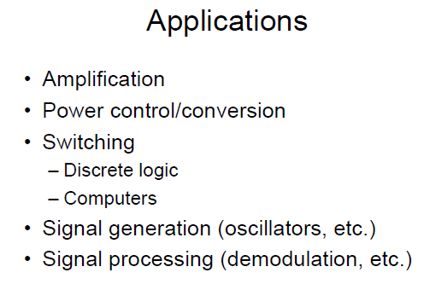


Slide 5
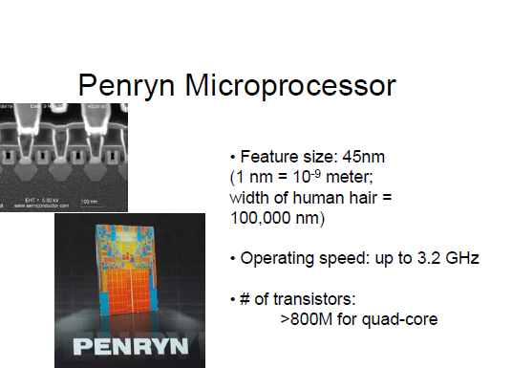

Slide 6
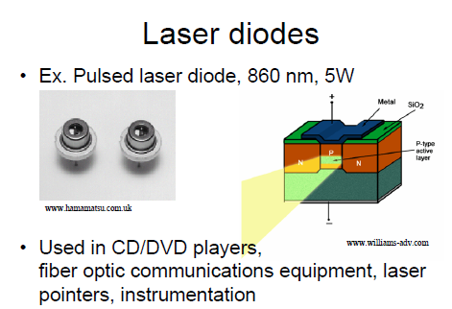

Slide 7
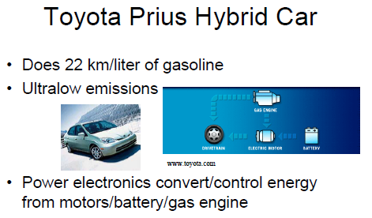

Slide 8
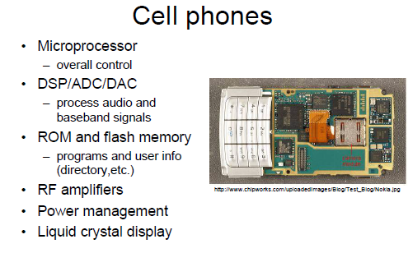

Slide 9
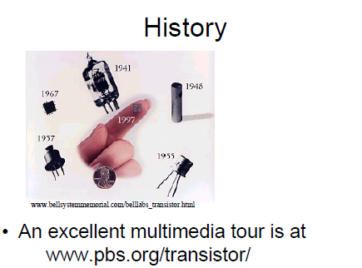

Slide 10
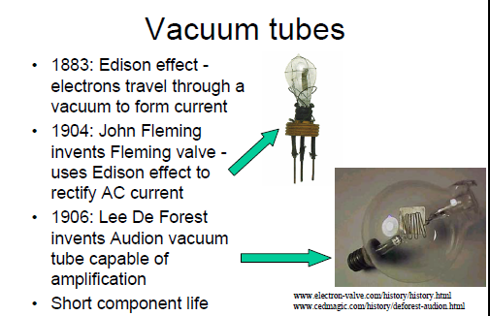

Slide 11
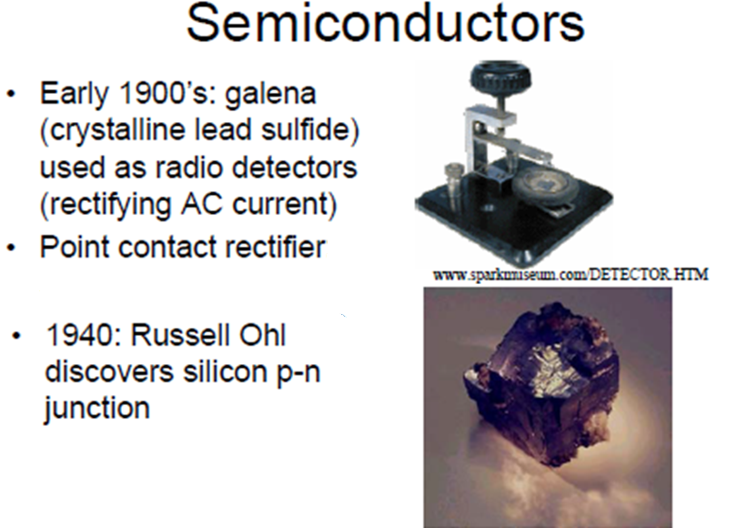

Slide 12
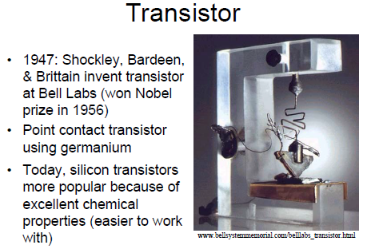

Slide 13
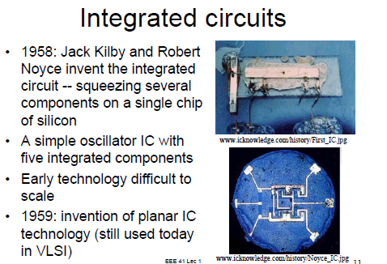

Slide 14
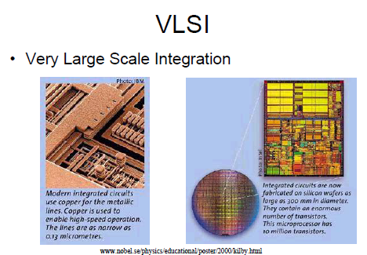

Slide 15
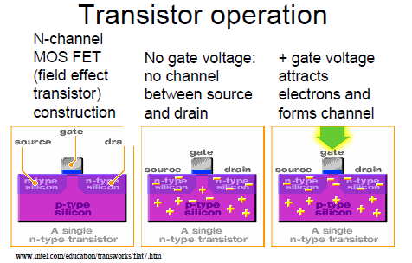

Slide 16
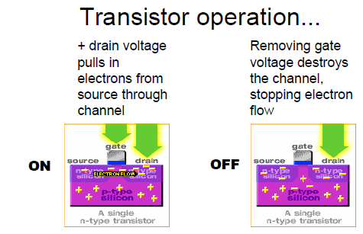

Slide 17
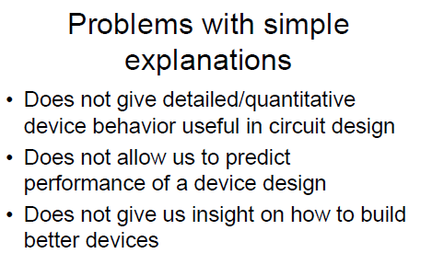

Slide 18
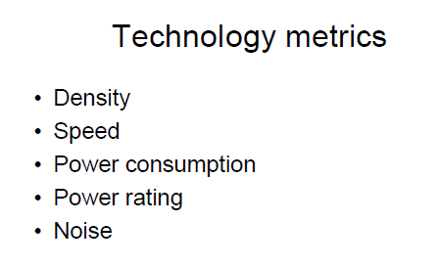

Slide 19
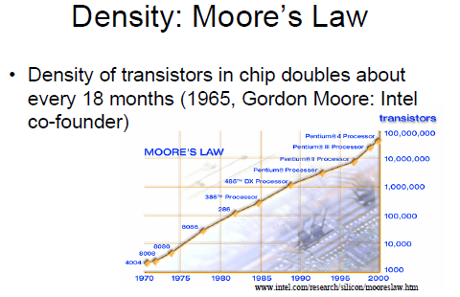

Slide 20
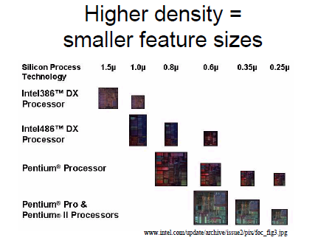

Slide 21
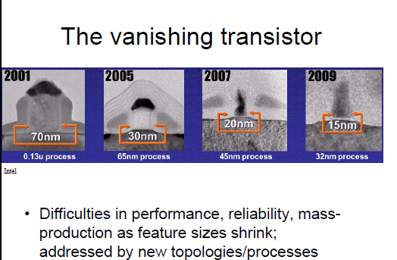

Slide 22
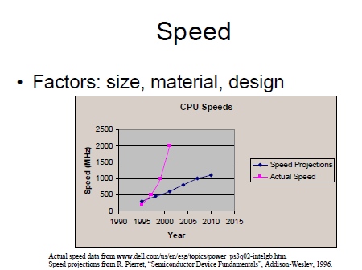

Slide 23
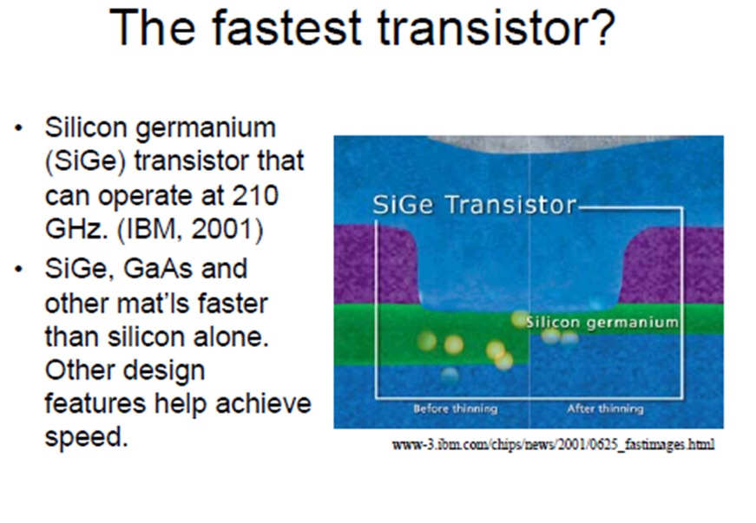

Slide 24
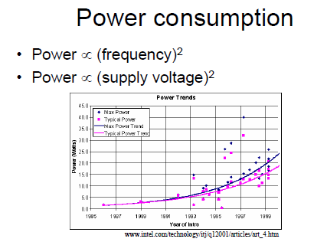

Slide 25
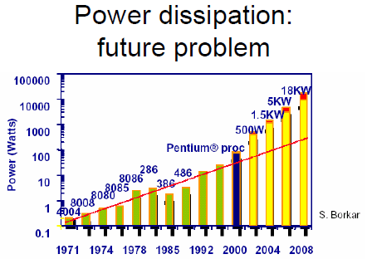

Slide 26
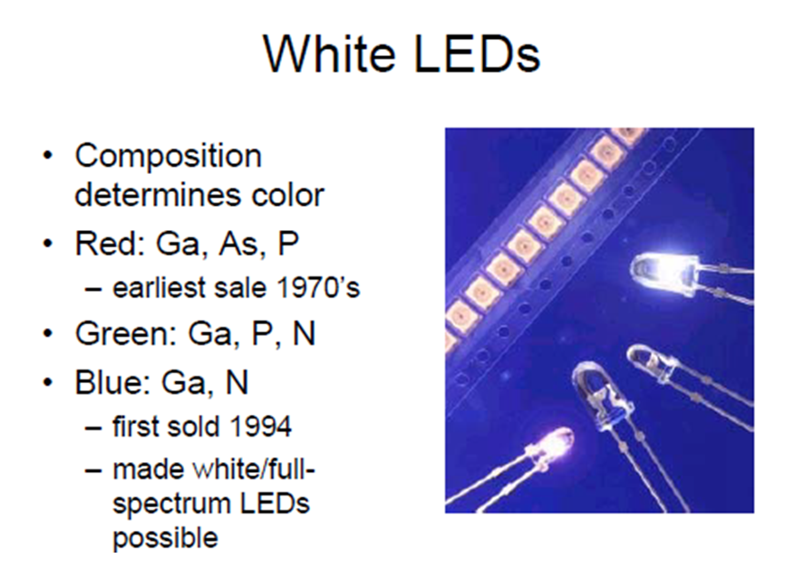

Slide 27
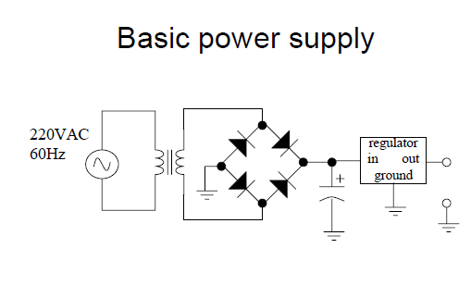

Slide 28
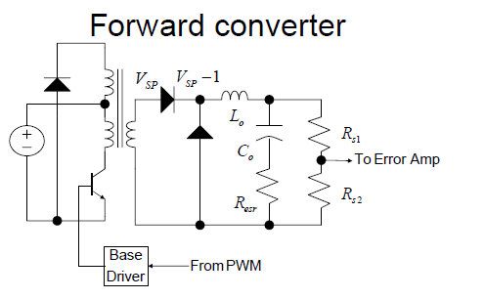

Slide 29
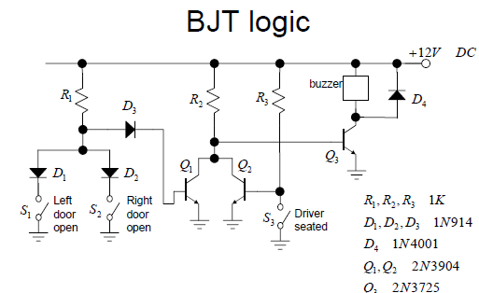

Slide 30
